Slide 1
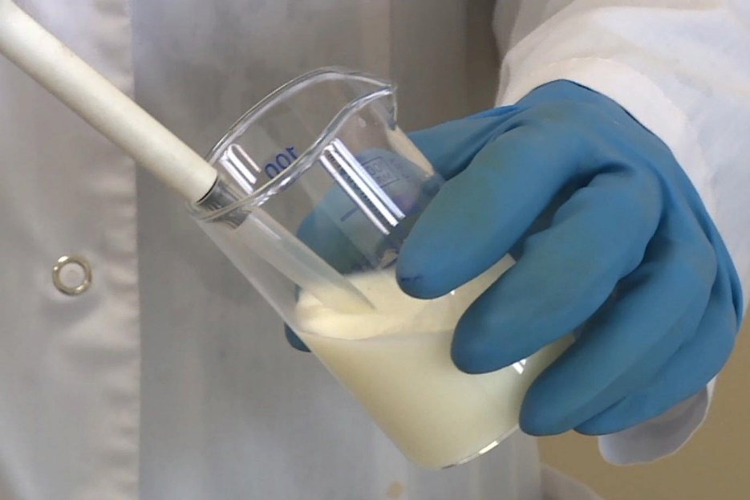
Диетический молочный продукт, созданный на основе биотехнологий

Slide 2
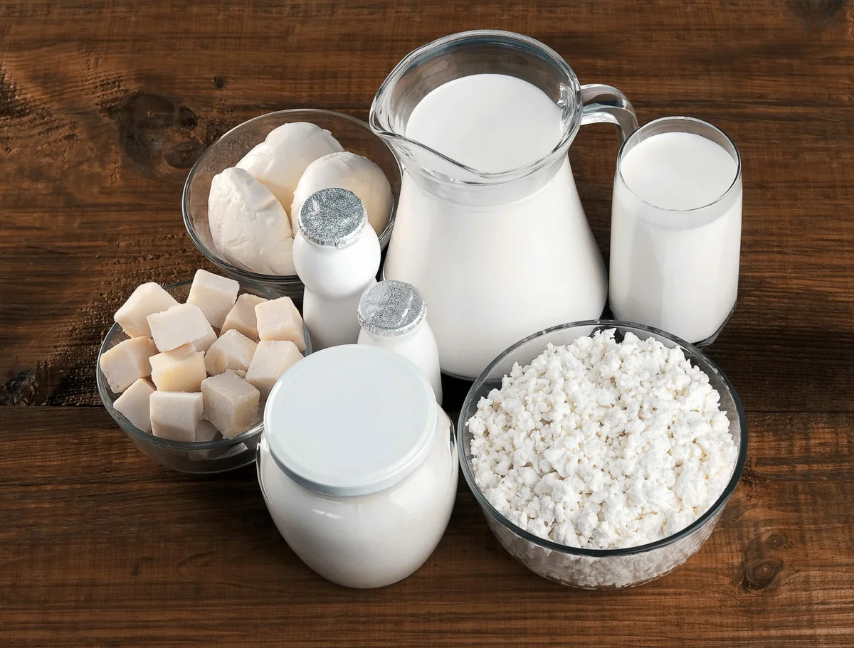

Slide 3
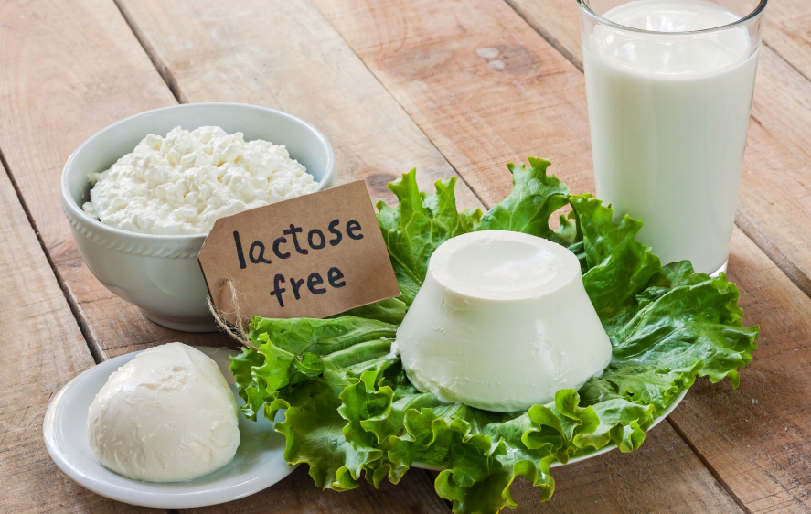
Цели и задачи
Цель: Изучить применение фермента лактатдегидрогиназы в производстве молочных продуктов без использования сахара с целью улучшения органолептических свойств.
Задачи:
изучить информационные источники по применению фермента лактатдегидрогиназы и её влияние на качество производимых молочных продуктов;
провести лабораторные исследования по определению возможности использования лактатдегидрогеназы в производстве кисломолочных продуктов.

Slide 4
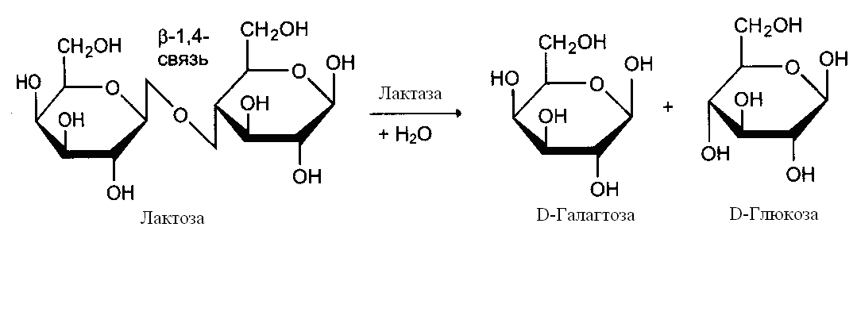
Перечень диетической продукции, выпускаемой после обработки лактазой:
• Молоко;
• Сливки;
• Напитки молочные;
• Йогурты;
• Творог;
• Рассольные сыры;
• Мороженое;
• Сгущенка.

Slide 5
Достаточно избавиться от 70-80% молочного сахара, чтобы люди с его непереносимостью могли без последствий для самочувствия употреблять молочные продукты.
Для предотвращения эффекта «песчанистости» достаточно расщепить 30 % от всей лактозы в сырье. Добавление лактазы запускает процесс гидролиза, его протекание возможно регулировать в зависимости от целей производства (сколько процентов молочного сахара нужно убрать). Чем дольше длится реакция, тем больше появляется глюкозы и тем меньше остается лактозы. Предел для применения одной реакции гидролиза – расщепление до 98% дисахарида.
ПРИ ИСПОЛЬЗОВАНИИ ФЕРМЕНТА ЛАКТАЗЫ МОЖНО ПОЛУЧИТЬ ДОПОЛНИТЕЛЬНОЕ ПОЛОЖИТЕЛЬНОЕ ДЕЙСТВИЕ:
Снижение количества применяемого сахара в рецептуре, за счет расщепления лактозы на глюкозы и галактозы. Они более сладкие, чем традиционный сахар.

Slide 6
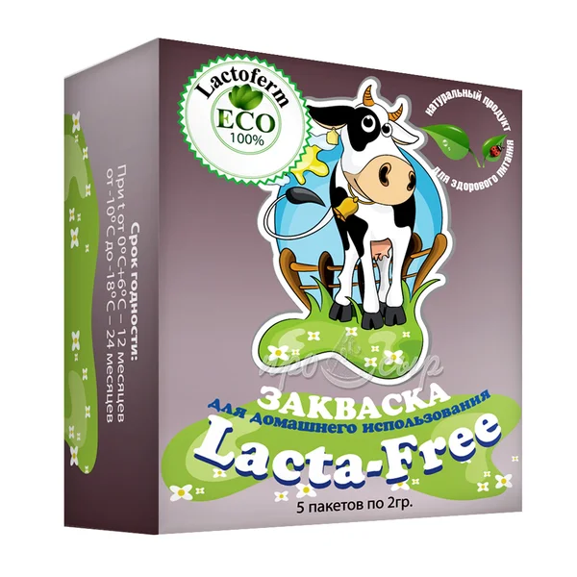
Материалы и методы.
Ферментный препарат лактаза фирмы Lacta-Free (Италия).

Slide 7
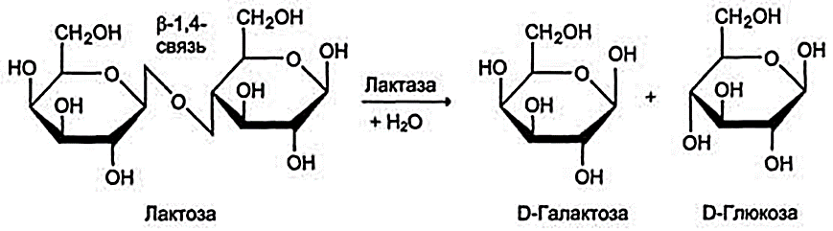
Результаты исследования
Рисунок 1 – реакция расщепления лактозы
Лактаза – это фермент, расщепляющий β-1,4-гликозидные связи и относящийся к семейству ферментов β-галaктозидаз. Он вырабатывается в пищеварительной системе млeкопитающих и необходим для расщепления лактозы в грудном молоке. В процессе гидролиза дисахарид лактоза С12Н22О11 рaсщепляется на два моносахарида — глюкозу и галактозу

Slide 8
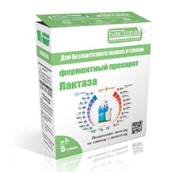
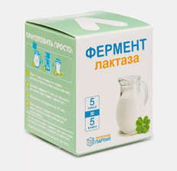
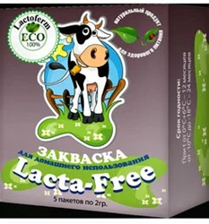
Таблица 1 – Производители фермента в России и мире
ФИРМА | УПАКОВКА | НАЗНАЧЕНИЕ | ПРОИЗВОДИТЕЛЬ | ЦЕНА | СОСТАВ:
БакЗдрав |  | для приготовления низколактозных и безлактозных молочных продуктов | Изготовитель: Россия, ООО «Зеленые линии», Московская обл., г. Красногорск. | 1 стик 55 р. Целая пачка 350 р. За 15 гр. (В пачке 5 порций по 3 гр. 1 стик на 1л. молока) | Получают экстракцией из дрожжей Kluyveromyces lactis
Полезная Партия ликвидирована с 2016г. |  | для молока, для йогурта, для сыра, для хлеба | Россия | 200р. | Получают экстракцией из дрожжей Kluyveromyces lactis
LACTO FREE |  | для йогурта, для кефира, для сыра | Lactoferm Eco, Италия | 5 Саше по 2 гр. 1 пачка 270 руб. | Микробиальное происхождение. полученный в результате ферментации Aspergillus oryzae

Slide 9

ФИРМА | УПАКОВКА | НАЗНАЧЕНИЕ | ПРОИЗВОДИТЕЛЬ | ЦЕНА | СОСТАВ:
PolarLine |  | БАД к пище. Капсулу можно принять внутрь, можно вскрыть капсулу и добавить ее содержимое в еду или молоко. | Россия, ООО «Полярис», Россия,183001, г. Мурманск | капсулы массой 365 мг Количество в упаковке: 30 шт. стоимость упаковки 410 р. | микрокристаллическая целлюлоза (антислеживающий агент), оболочка капсулы (желатин), фермент лактаза.

Slide 10
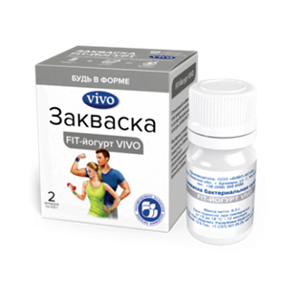
ФИРМА | УПАКОВКА | НАЗНАЧЕНИЕ | ПРОИЗВОДИТЕЛЬ | ЦЕНА | СОСТАВ
Vivo закваска fit-йогурт |  | Натуральный молочный протеин, в простой для усваивания форме, благоприятствует развитию мышц, а кальций-укрепляет кости. | Россия | 220р. В упаковке 4 пакетика с дозировкой 0,5 гр. 1 пакетик может заквасить 3 л молока. | Лактоза, Streptococcus thermophilus, Lactobacillus delbrueckii ssp. bulgaricus, Lactobacillus acidophilus, Bifidobacterium lactis, Lactobacillus gasseri, Bifidobacterium infantis

Slide 11
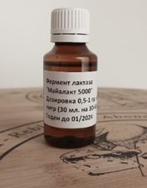
ФИРМА | УПАКОВКА | НАЗНАЧЕНИЕ | ПРОИЗВОДИТЕЛЬ | ЦЕНА | СОСТАВ:
Фермент лактаза "Майалакт 5000" |  | Фермент лактаза "Майалакт 5000" используется для производства молока и молочных напитков, йогурта, сыров, мягкого творога, сливок, мороженого, сгущенного молока. | «MAYASAN A.S.» Турция | 490р. В упаковке 30 мл, дозировка 0,5 - 1 мл на 1 литр | Бета-галактозидаза, глицерин, вода.
Biolactase L20 | - | Молочные напитки, сгущенное молоко, ферментированные молочные продукты, мороженое, обработка сыворотки | «Кировская Пищевая Компания», Россия | - | Получают путем ферментации штаммов Kluyveromyces lactis.

Slide 12
Таблица 2 – Анализ содержания лактозы в продукте в зависимости от времени сквашивания
Температура | Время | Выход
+20…+80˚С | 24 часа | безлактозный
+20…+80˚С | 16-22 ч. | низколактозный

Slide 13
Результаты исследований
Таблица 3 – Оценка качества йогурта
Показатель | Контрольный образец | Опытный образец с предварительной обработкой молока при 4 °С | Опытный образец с предварительной обработкой молока при 20 °С
Цвет | Молочно-белый | Молочно-белый | Молочно - белый
Вкус и запах | Чистый кисломолочный | Кисломолочный, сладковатый | Кисломолочный более сладкий, чем предыдущий образец
Консистенция | Вязкая, однородная | Вязкая, однородная | Вязкая, однородная
Кислотность, °Т | 86 | 85 | 85

Slide 14
Таблица 4 – Продукты, производимые без лактозы
продукт | Состав | Пищевая ценность ккал/Б/Ж/У на 100гр. | Производи-тель
Parmalat Молоко ультрапастеризованное безлактозное 3,5% Parmalat Comfort | молоко нормализованное | 62/3 г/3,5 г/4.7 г (из которых лактозы 0,01г.) | Россия
Parmalat Молоко ультрапастеризованное безлактозное 1,5% Parmalat Comfort | молоко нормализованное | 47/3 г/1,8 г/4,7 г (из которых лактозы 0,01г.) | Россия
Молоко Молочная Культура безлактозное | Молоко нормализованное | 70/3 г/4,5 г/4,7 г (из которых лактозы 0,01г.) | Россия
Сливки Parmalat Comfort питьевые безлактозные ультрапастеризованные 11% | Сливки питьевые безлактозные ультрапастеризованные | 125/2,6 г/11 г/4 г (из которых лактозы 0,01г.) | Россия
Сыр Philadelphia Мягкий безлактозный 50% | Цельное молоко, сливки, соль, стабилизаторы (камель рожкового дерева, каррагинан), ферментный препарат (лактаза), мезофильные молочнокисные микроорганизмы. | 170/6,8 г/14 г/3,7 г | Германия
Valio EILA laktoositon kevyt maitojauhe instant, сухое безлактозное молоко | Обезжиренное молоко, витамин Д |  | Финляндия

Slide 15
Таблица 5 – Йогурты без сахара производимые в РФ.
Простакваша Йогурт классический | Цельное молоко, обезжиренное молоко, молоко сухое обезжиренное,комплексная пищевая добавка (стабилизаторы- Е1442, Е471, пектины, гуаровая медь, желатин), закваска йогуртных культур | Жиры-2,7 г. Белки -3,9 г. Углеводы-6,5 г. Энергетическая ценность – 66 ккал/277 кДж.
Можгасыр Йогурт диетический несладкий | Цельное молоко, обезжиренное молоко, молого сухое, стабилизатор, йогуртная закваска. | Жир-1,5 Белки – 3,2 Углеводы – 4
Йогурт вкуснотеево без сахара «малина-зеленные злаки» | Молоко обезжиренное, молоко цельное, наполнитель (малина-злаки) : сахар, вода, зеленные злаки, зеленая гречка, ячмень ростков порошок,овес голозерный, хлопья:овсяные, рисовы, краситель кармин, ароматизатор, цитрат натрия, сухое обезжиренное молоко,закваска молочнокислых организмов. | Белки-2,8 г. Углеводы – 13,7 г. Жиры – 1,5 г. Энергитическая ценность- 333 кДж/80 ккал.
Йогурт натуральный 1,5% от Б.Ю. Александров | Цельное молоко, обезжиренное, молоко сухое обезжиренное,загкситель – пектин, с исрользованием термофильных молочных стрептокков и болгарской молочнокислой палочкой. | Жир – 1,5 г. Белки – 3,3 г. Углеводы – 48,5 ккал

Slide 16
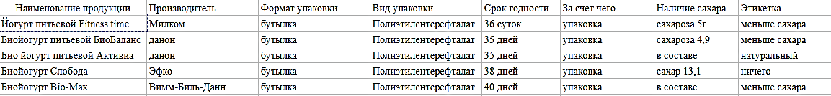
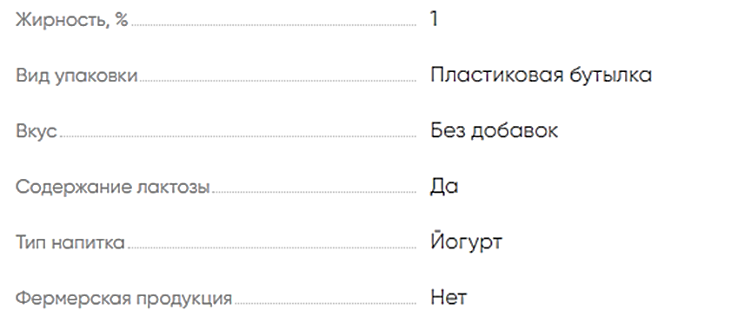
Таблица 5 – Анализ упаковки и количества содержимого сахара в диетических йогуртах
В биойогуртах Fitnes time и БиоБаланс в составе числится лактоза

Slide 17
Спасибо за внимание!

